Slide 1
HairCutBooking פרויקט בקורס אנדרואיד 1 : דרור בקל מאי טרבלסי אופק דאידה מרצה : אפי פרופוס

Slide 2
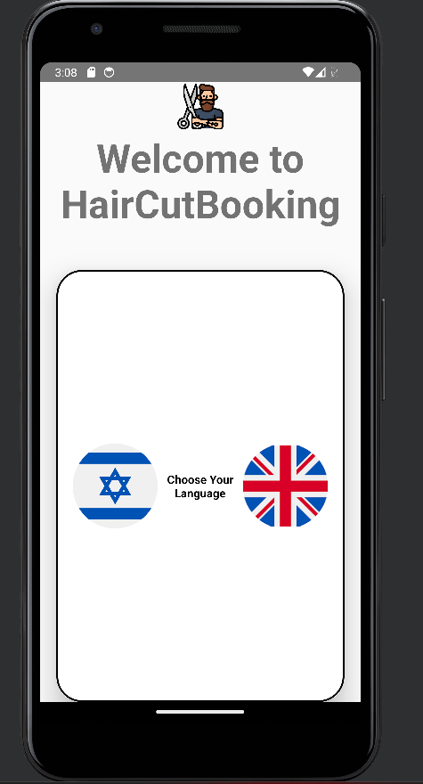
האפליקציה תפתח בעמוד בחירת שפה .

Slide 3
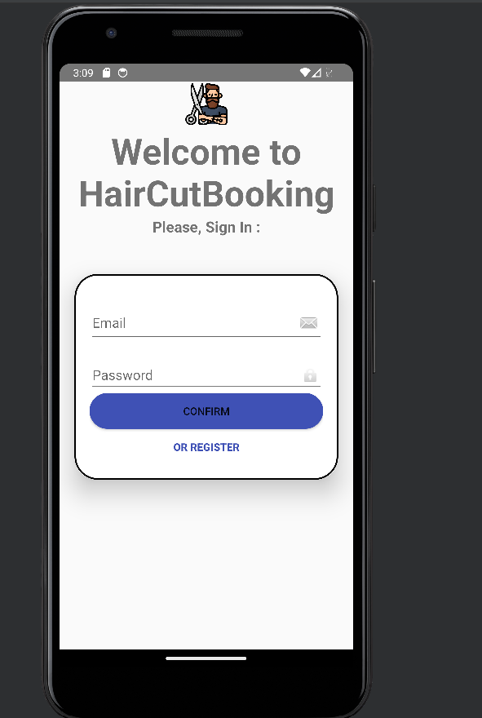
לאחר בחירת השפה יפתח לנו דף התחברות.
אם אין לנו משתמש נוכל ללחוץ על כפתור ההרשמה.
בנוסף אם ננסה ללחוץ על כפתור ההתחברות לפני שמילאנו את הנתונים המתאימים/הנכונים תקפוץ לנו הודעה על הנתון השגוי/חסר שנצטרך לסדר.

Slide 4
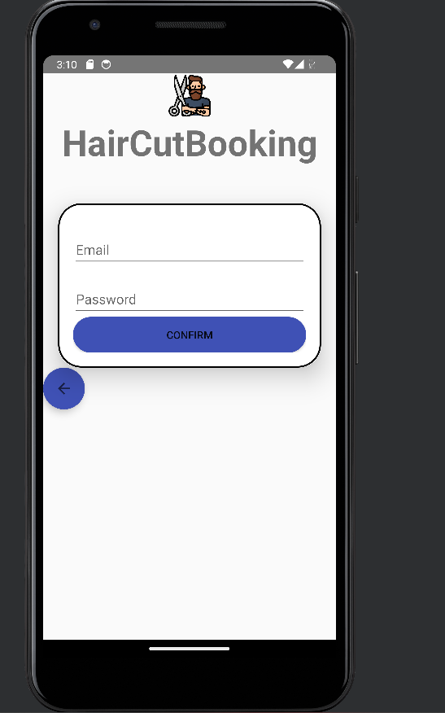
דף הרשמה למי שחסר מנוי.

Slide 5
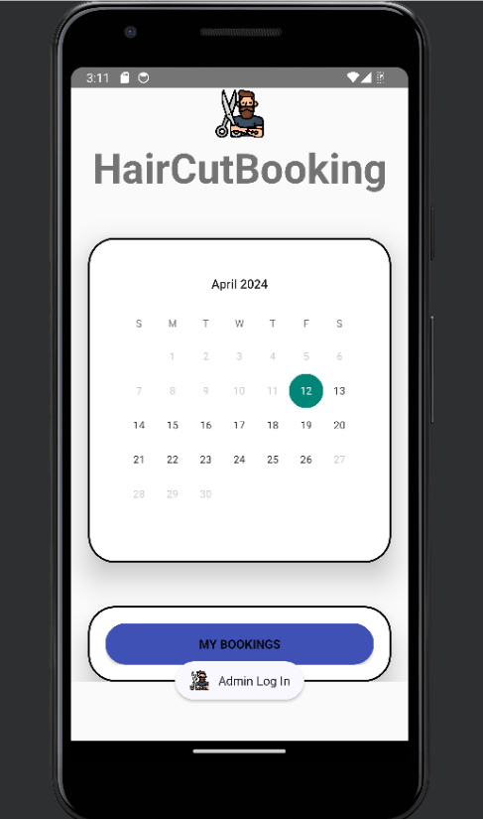
לאחר ההתחברות יפתח לנו לוח שנה עם תאריכים לשבועיים קדימה מהתאריך של היום.
ימי שבת לא יתאפשרו ללחיצה משום שאי אפשר לקבוע תור ביום שבת, כאשר נלחץ על יום שבת תקפוץ הודעה כי אין תורים בימי שבת.
בנוסף בעמוד זה יש כפתור כאשר נלחץ על הכפתור נוכל לראות את התורים שלנו.
אדמין (ספר) יראה את התורים שנקבעו אליו ללא אפשרות לשנות,
לקוח רגיל יראה את התורים שלו עם אופציית ביטול או שינוי.

Slide 6
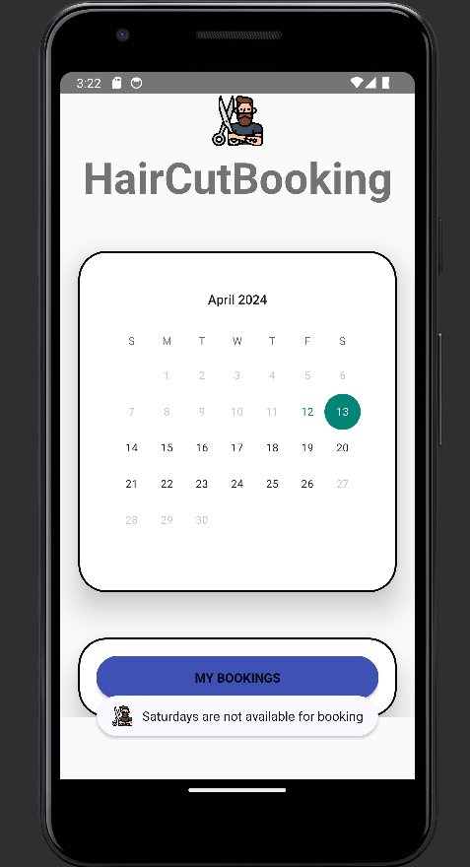
ההודעה שתקפוץ כאשר ננסה לבחור ביום שבת.

Slide 7
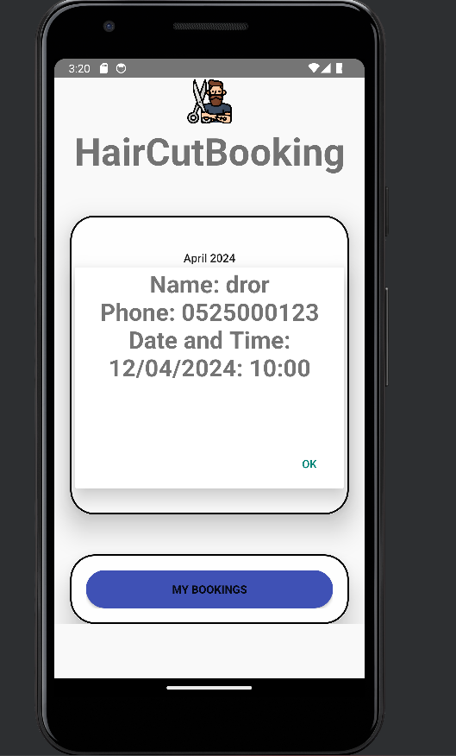
מסך הפופ אפ עם התורים שנקבעו אל הספר (האדמין).

Slide 8
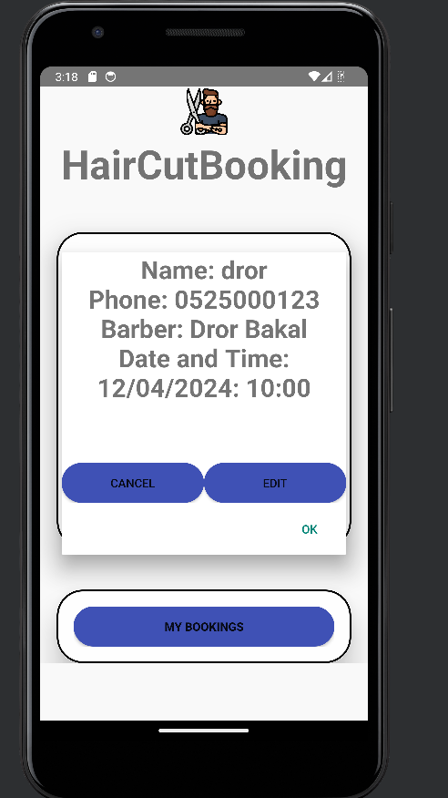
מסך הפופ אפ שיפתח ללקוח עם אופציית הביטול והשינוי.

Slide 9
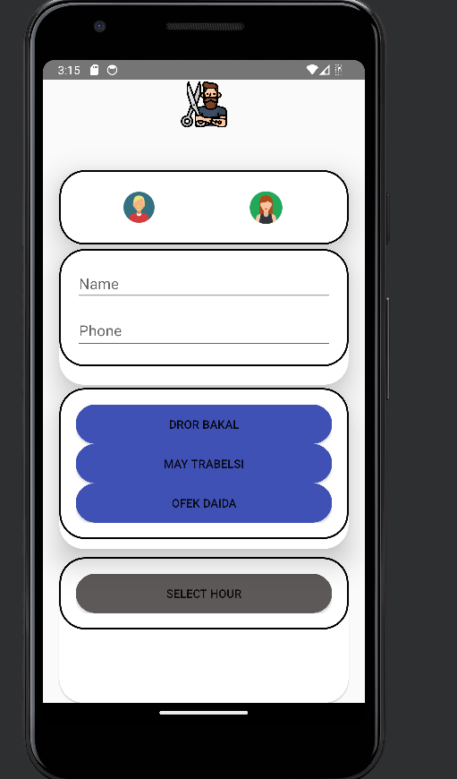
לאחר בחירה על תאריך יפתח לנו מסך קביעת התספורת תהיה לנו אופציה לבחור בספר נשים או גברים, נצטרך להזין שם וטלפון ולבחור ספר.

Slide 10
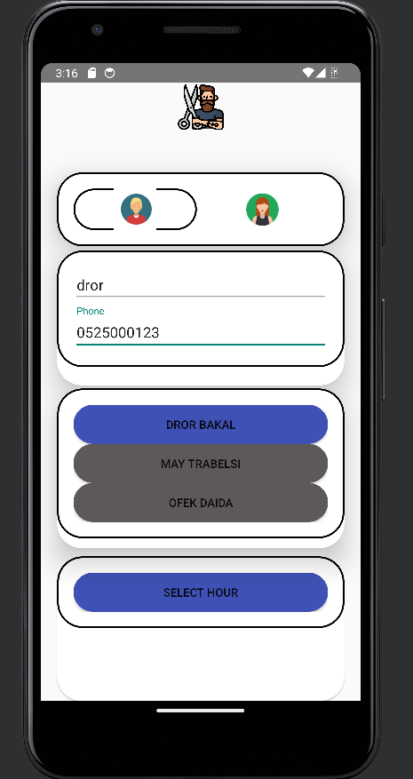
לאחר מילוי כל הפרטים כפתור בחירת השעה יפתח ללחיצה ונוכל לעבור לבחירת השעה.

Slide 11
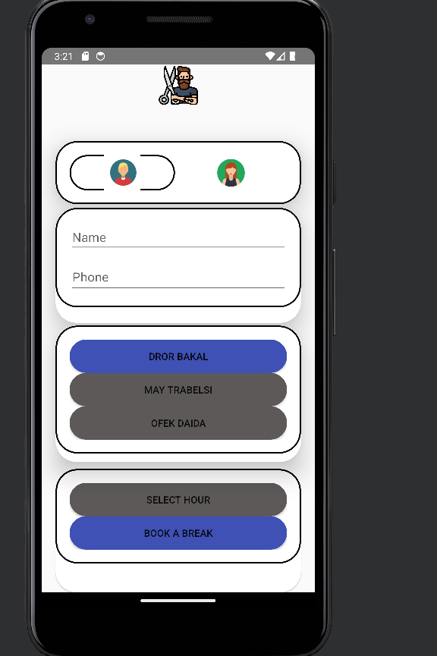
כאשר נתחבר מאדמין נוכל להזין לנו הפסקות (כל ספר יוכל למלא לעצמו הפסקות) ללא מילוי הפרטים.

Slide 12
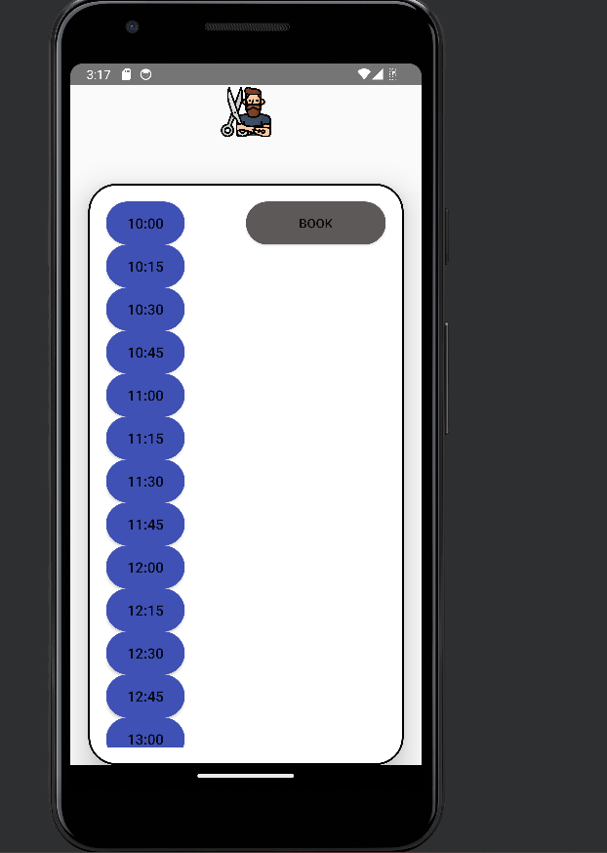
מסך בחירת השעה.
השעות יהיו מ10:00 בבוקר ועד 21:00 בערב עם הפרשים של 15 דקות בין תור לתור.

Slide 13
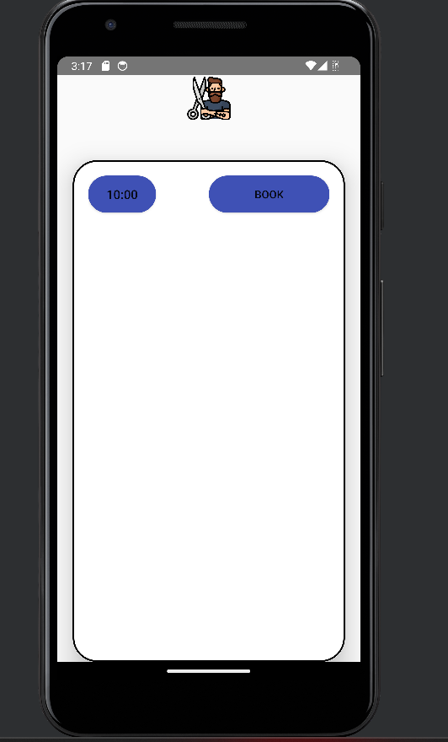
כאשר נבחר תור שאר התורים יעלמו וכפתור קביעת התור יפתח ללחיצה.

Slide 14
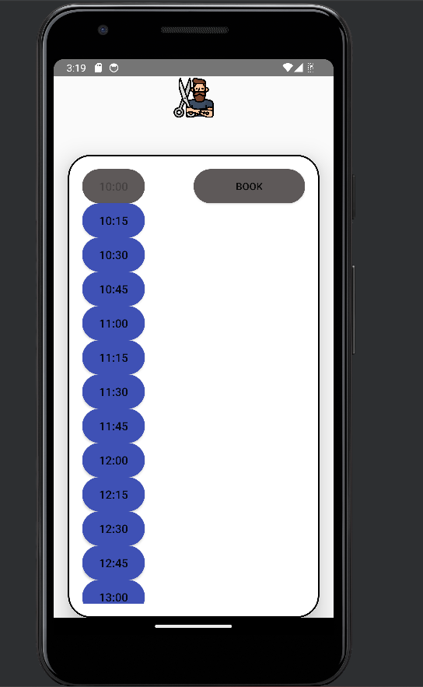
שעות של תורים אשר נבחרו כמובן שיהיו חסומות ללחיצה.

Slide 15
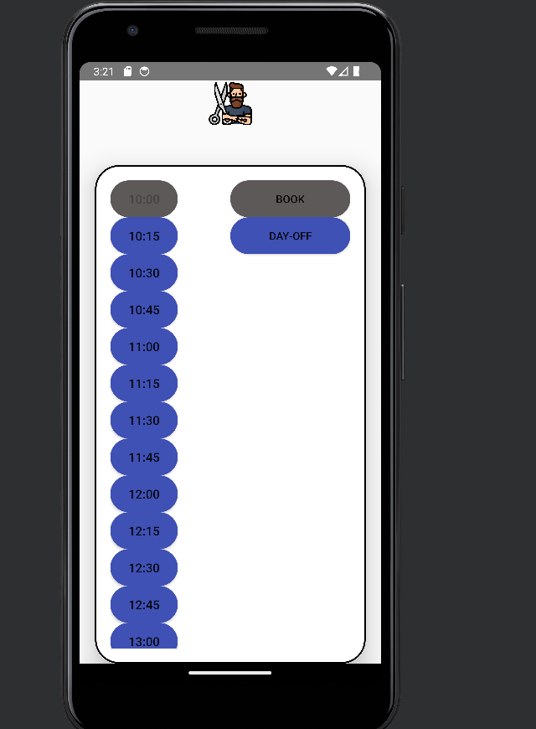
כאשר נכנס לדף התורים מתוך חשבון המנהל נוכל לקבוע לנו את שעות החופש ובנוסף יפתח לנו כפתור לבחירת יום חופש מלא.

Slide 16
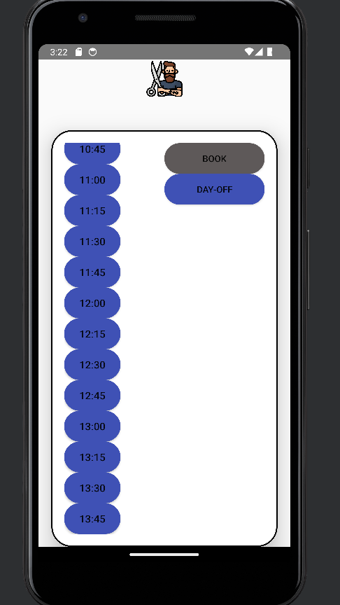
בימי שישי התורים הם מ10 בבוקר עד 14 בצהריים עם הפרשים של 15 דקות מתור לתור.

Slide 17
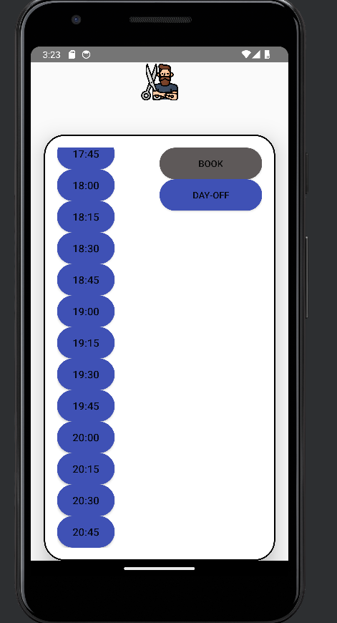
וביום חול מ10 בבוקר עד 21 בערב עם הפרשים של 15 דקות בין תור לתור.

Slide 18
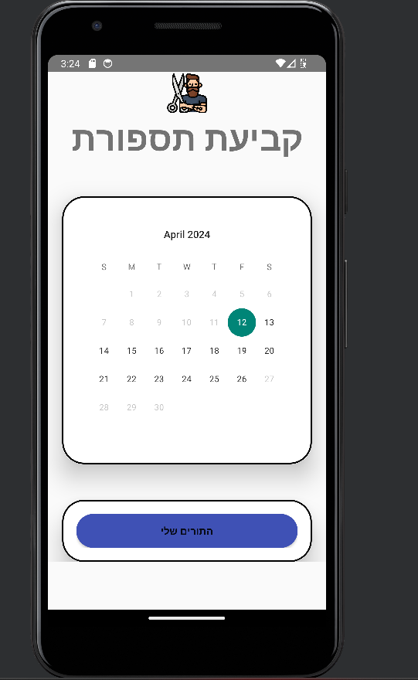
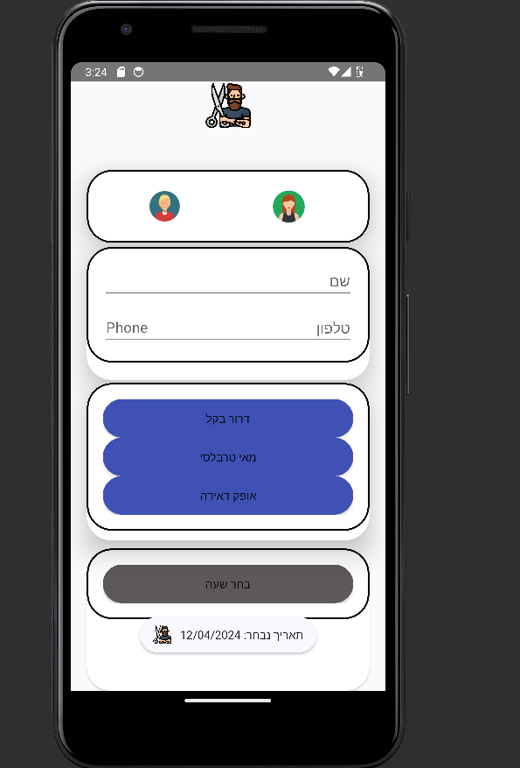
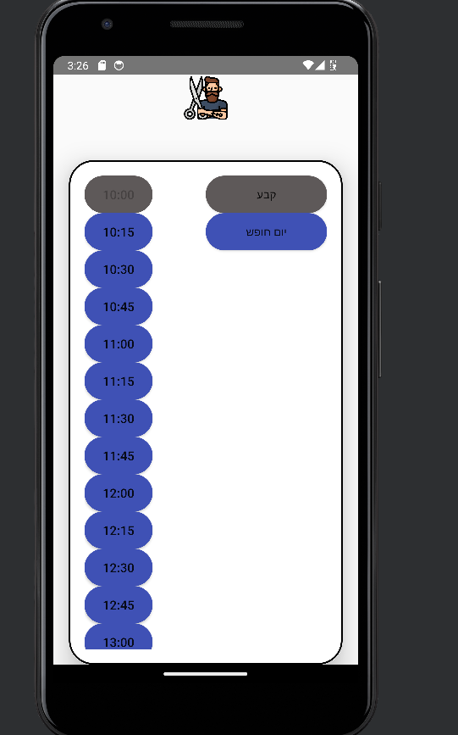
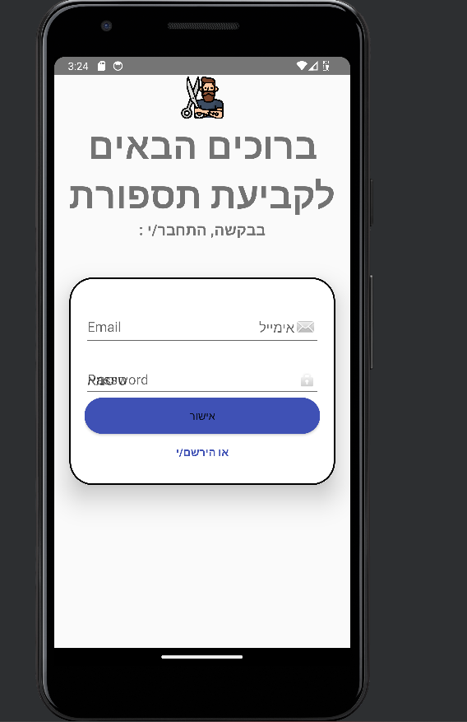
תמונות של כמה מסכים בעברית :

Slide 19
תודה שצפיתם ☺

